Slide 1
Колледж, в котором я учусь
Подготовила группа ОСД-З

Slide 2
Медицинская сестра (медбрат)
Медицинская сестра – одна из самых древних и уважаемых профессий. Испокон веков сердобольные женщины выхаживали тяжелобольных. Своим ежедневным уходом, посильной помощью и поддержкой, ободряющим словом они помогали больным поскорее выздороветь, порой буквально возвращая их «с того света» к полноценной жизни.

Slide 3
Медицинская сестра (медбрат) - квалифицированный помощник врача на всех участках работы. Любая медицинская сестра выполняет указания врача. В случае угрозы для жизни больного, пострадавшего, если врача рядом не оказалось, она обязана самостоятельно оказать нуждающемуся первую медицинскую помощь. Любая медицинская сестра выполняет простые диагностические и лечебные процедуры: измеряет температуру, кровяное давление, при необходимости делает больным назначенные врачом уколы, накладывает повязки, наблюдает за состоянием и самочувствием больных. Вместе с тем, содержание деятельности различных медицинских сестер довольно сильно отличается и напрямую зависит от специфики отделения и специальности врача, вместе с которым они работают.

Slide 4
Для успешной деятельности в качестве медицинской сестры (медбрата) необходимо наличие следующих профессионально-важных качеств:
интерес к работе с медицинской техникой (например, в физиотерапии);
тактичность;
доброжелательность;
наблюдательность;
ответственность;
выраженная склонность к ручному труду;
выраженная склонность к сервисной работе;
склонность к работе в сфере общения;
склонность к работе с объектами природы (а именно с людьми);
способность к концентрации внимания;
высокая эмоциональная устойчивость.

Slide 5
Квалифицированная медсестра (медбрат) должна знать:
- правила ухода за больными и тяжелобольными;
- наименование и назначение лекарств;
- основные понятия профессиональной этики;
- основы медицинской и педагогической психологии;
- правила использования медицинских инструментов и оборудования;
- правила и способы дезинфекции;
- правила выполнения процедур (инъекций, прививок, перевязок).

Slide 6
Квалифицированная медсестра (медбрат) должна уметь:
- оказать пострадавшему первую медицинскую помощь;
- оказать больному моральную поддержку;
- качественно выполнять стандартные медицинские процедуры;
- владеть специальными приемами, навыками в соответствии со специализацией;
- правильно и эффективно пользоваться инструментами, приборами, в соответствии со своей специализацией.

Slide 7
Сестринская практика
Производственная практика проходит в условиях медицинского учреждения, где студенты показывают свои навыки, работая с пациентами под руководством наставника. Каждый цикл определенной дисциплины завершает практика в больнице. При этом студенты идут работать в соответствующее специализированное отделение или учреждение (диспансер, медицинский центр). Отрабатывается режим работы в отделении в целом и навыки проведения специализированных процедур в частности. Для отчета о проделанной на практических занятиях работе ведется дневник производственной практики по каждой дисциплине.

Slide 8
Наша профессия
Несмотря на обилие рисков и трудностей, профессия медицинская сестра для многих остается любимой и единственной возможной. Армия медицинских сестёр с успехом продолжает традиции милосердия и заботы о людях, помощи в трудных ситуации болезни и недомогания.
Обучаясь, важно как можно больше внимания уделять практическим занятиям. Чем раньше приобретаются сестринские навыки, тем легче и увереннее работать дальше. И даже если вы поступили в медицинский колледж с единственной целью — продолжить образование в медицинском вузе и стать врачом, приобретайте навыки медсестры. Не нужно высокомерно думать (тем более — говорить) о том, что медсестрой вы работать не будете. Многие врачи гордятся тем, что работали медицинскими сёстрами и даже санитарами. И ценят медсестёр, потому что знают, что «вторые руки и глаза врача» — незаменимы.
Будем надеяться, что престиж нашей профессии будет расти и оставаться на высоком уровне. А мы поспособствуем этому своим примером милосердия, которое в тренде всегда.

Slide 9
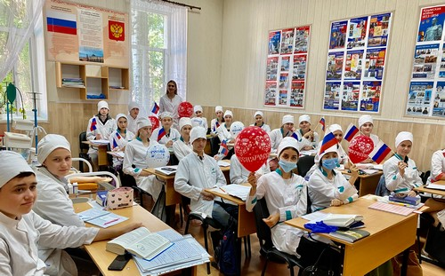
Наши дни в колледже

Slide 10
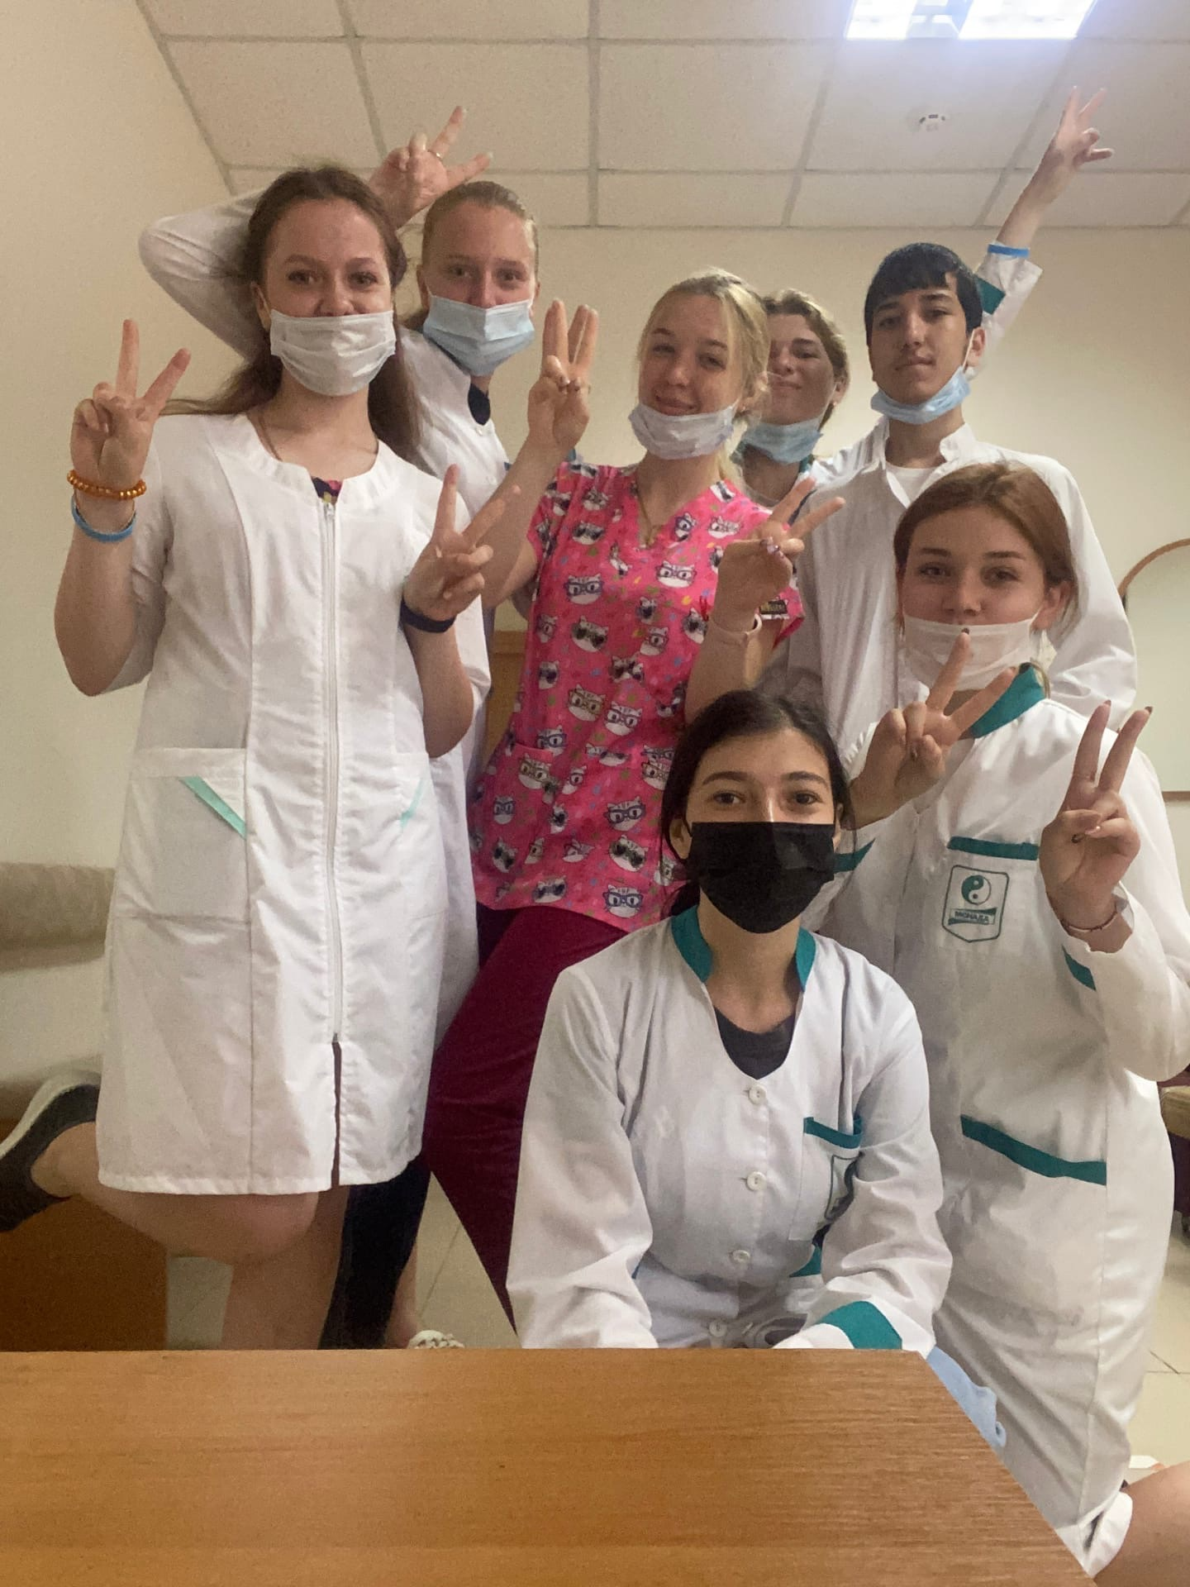
Спасибо за внимание!

